Slide 1
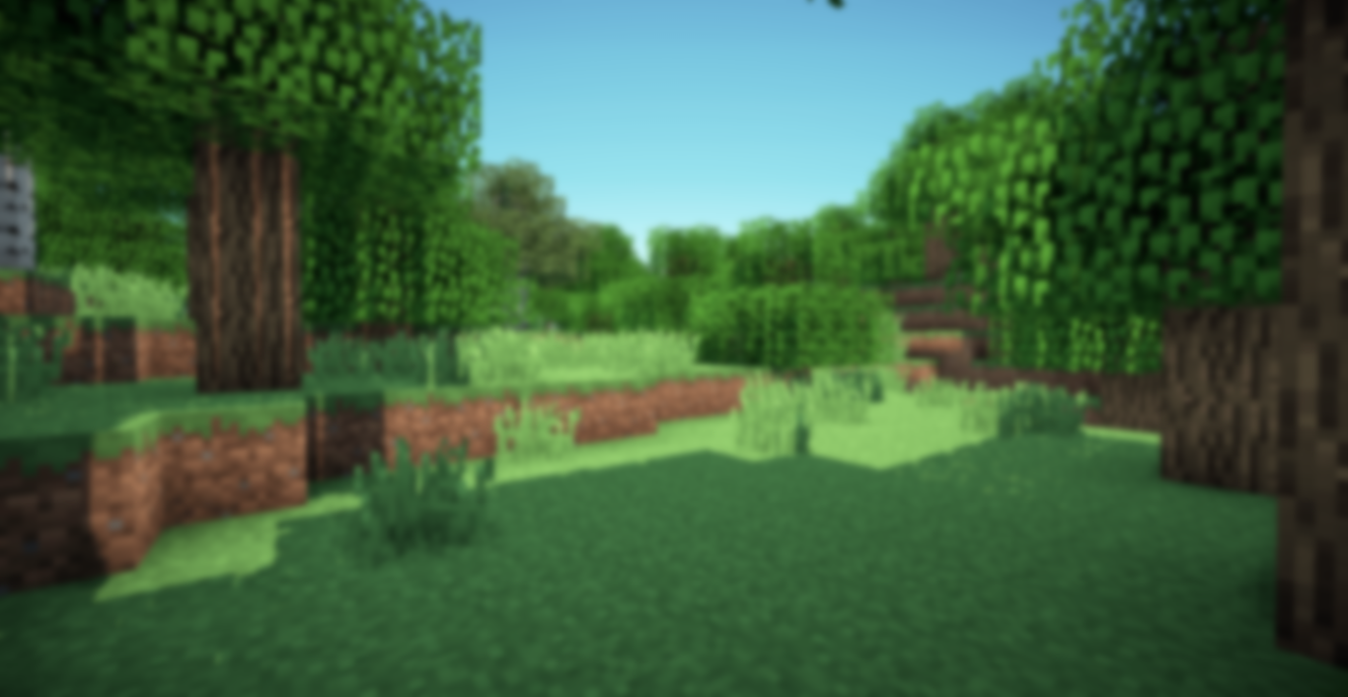
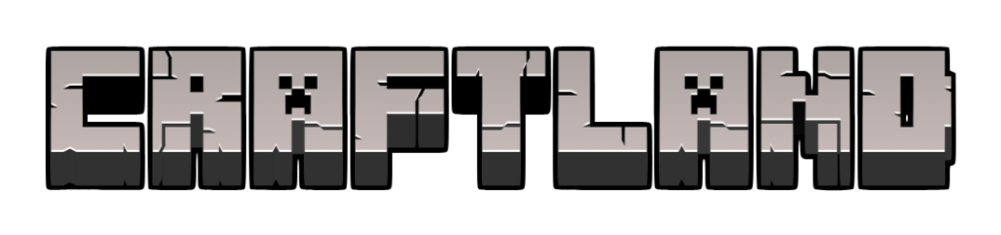
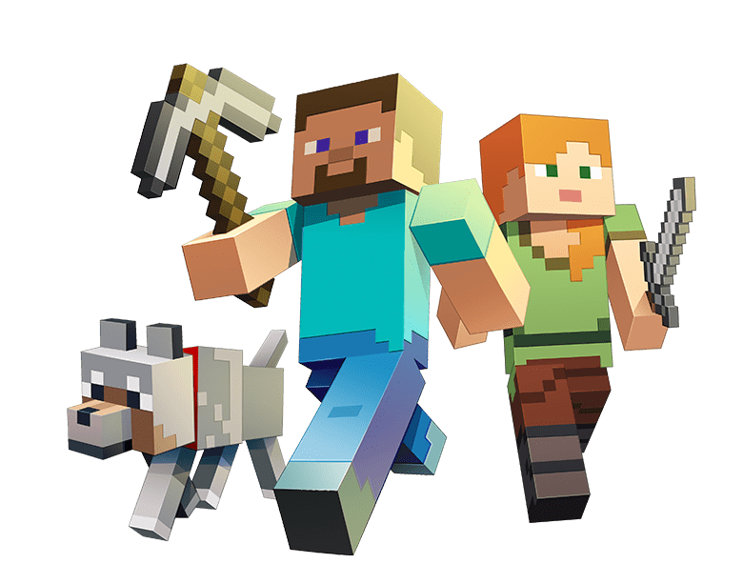
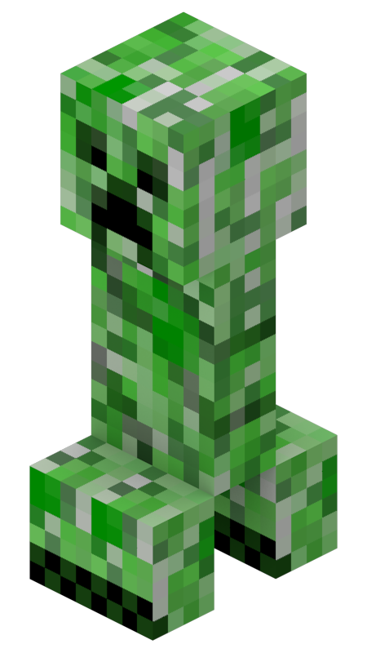
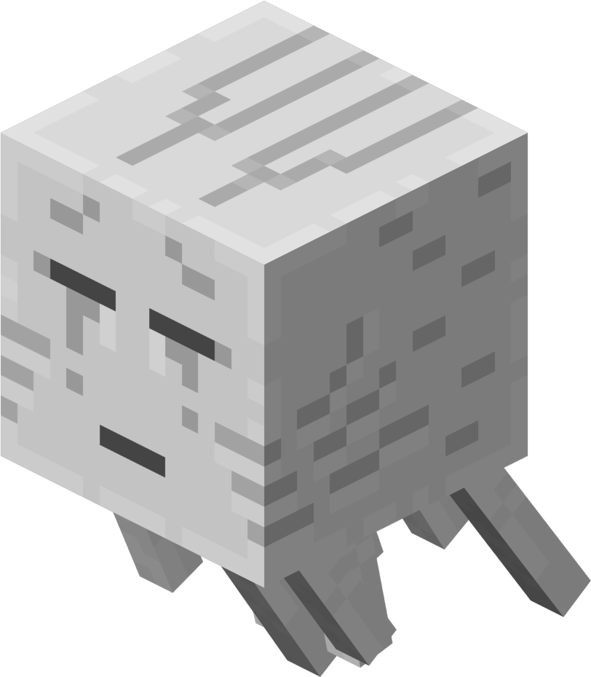
Começar apresentação
Opções
Sair
Feito por Gustavo Basi

Slide 2
Loading……

Slide 3
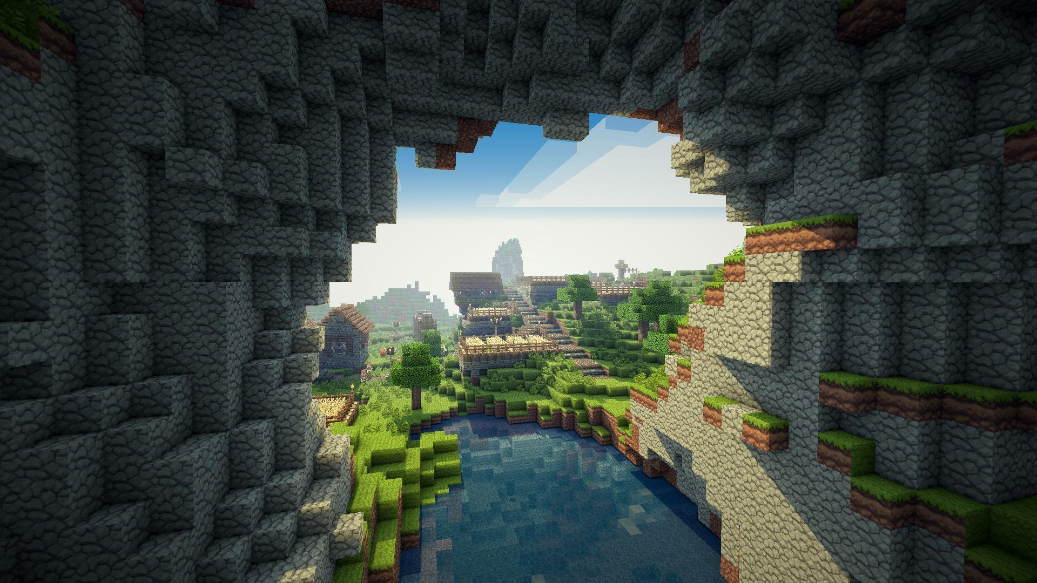
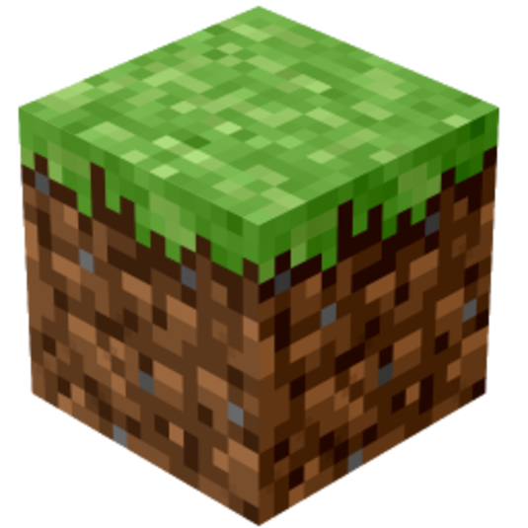
Bem-vindo!
Minecraft é um jogo de construção virtual lançado em 2009 pela Mojang Studios que permite aos jogadores explorarem, criarem e interagirem em um mundo digitalmente gerado.Nesse projeto conto como surgiu o Minecraft em minha vida e sua extrema importância. Minecraft: Education Edition adapta o jogo para ambientes educacionais, facilitando a aprendizagem em diversas disciplinas e promovendo os Objetivos de Desenvolvimento Sustentável da ONU.

Slide 4
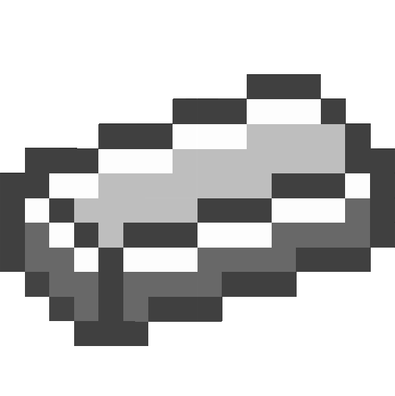

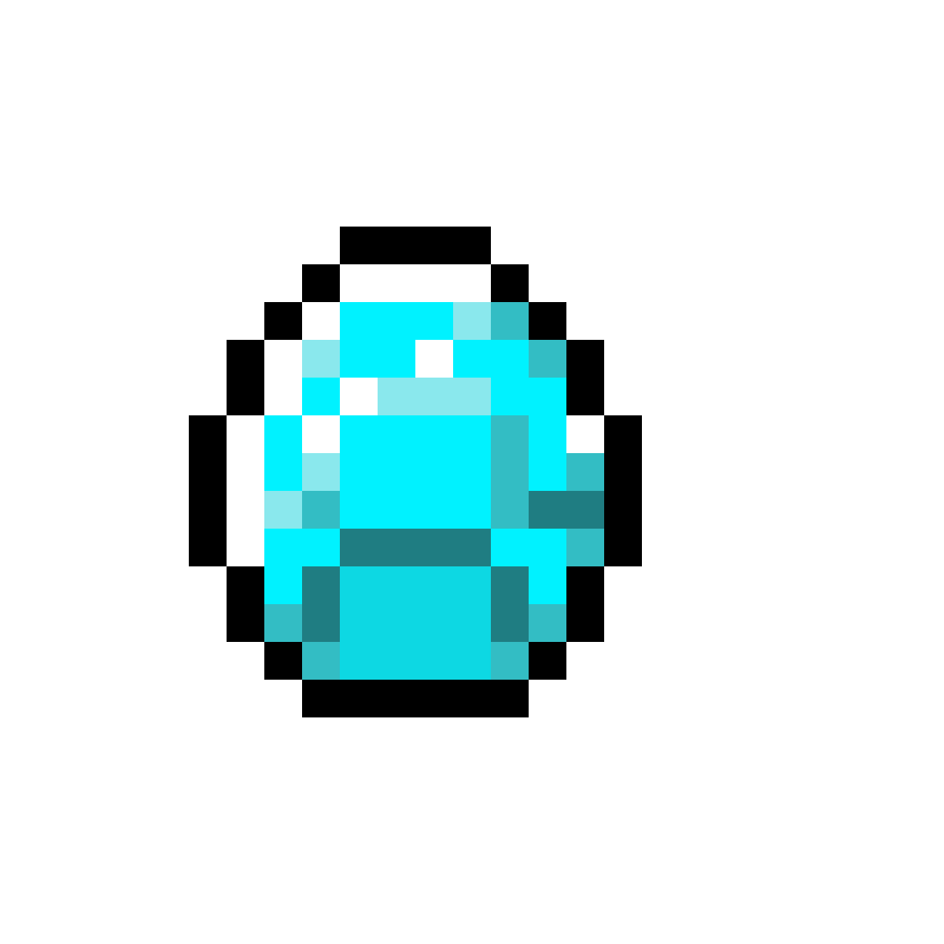
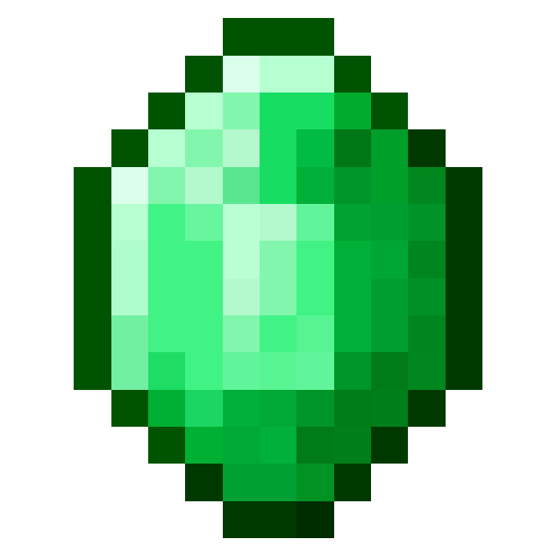
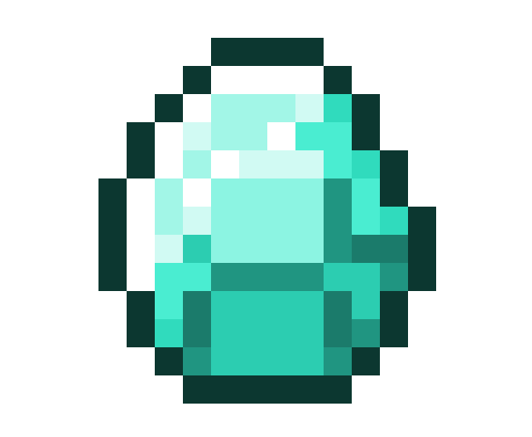
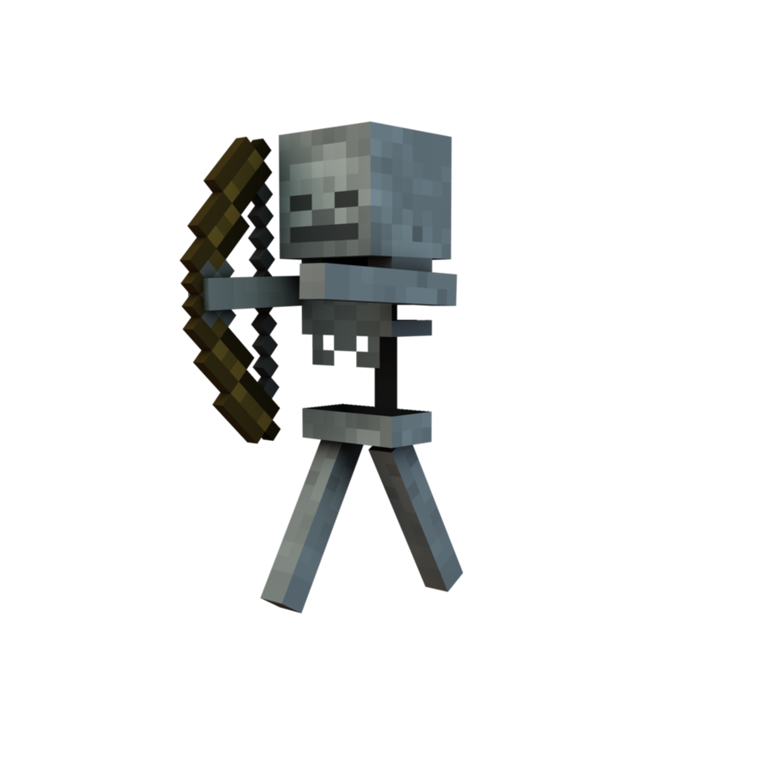
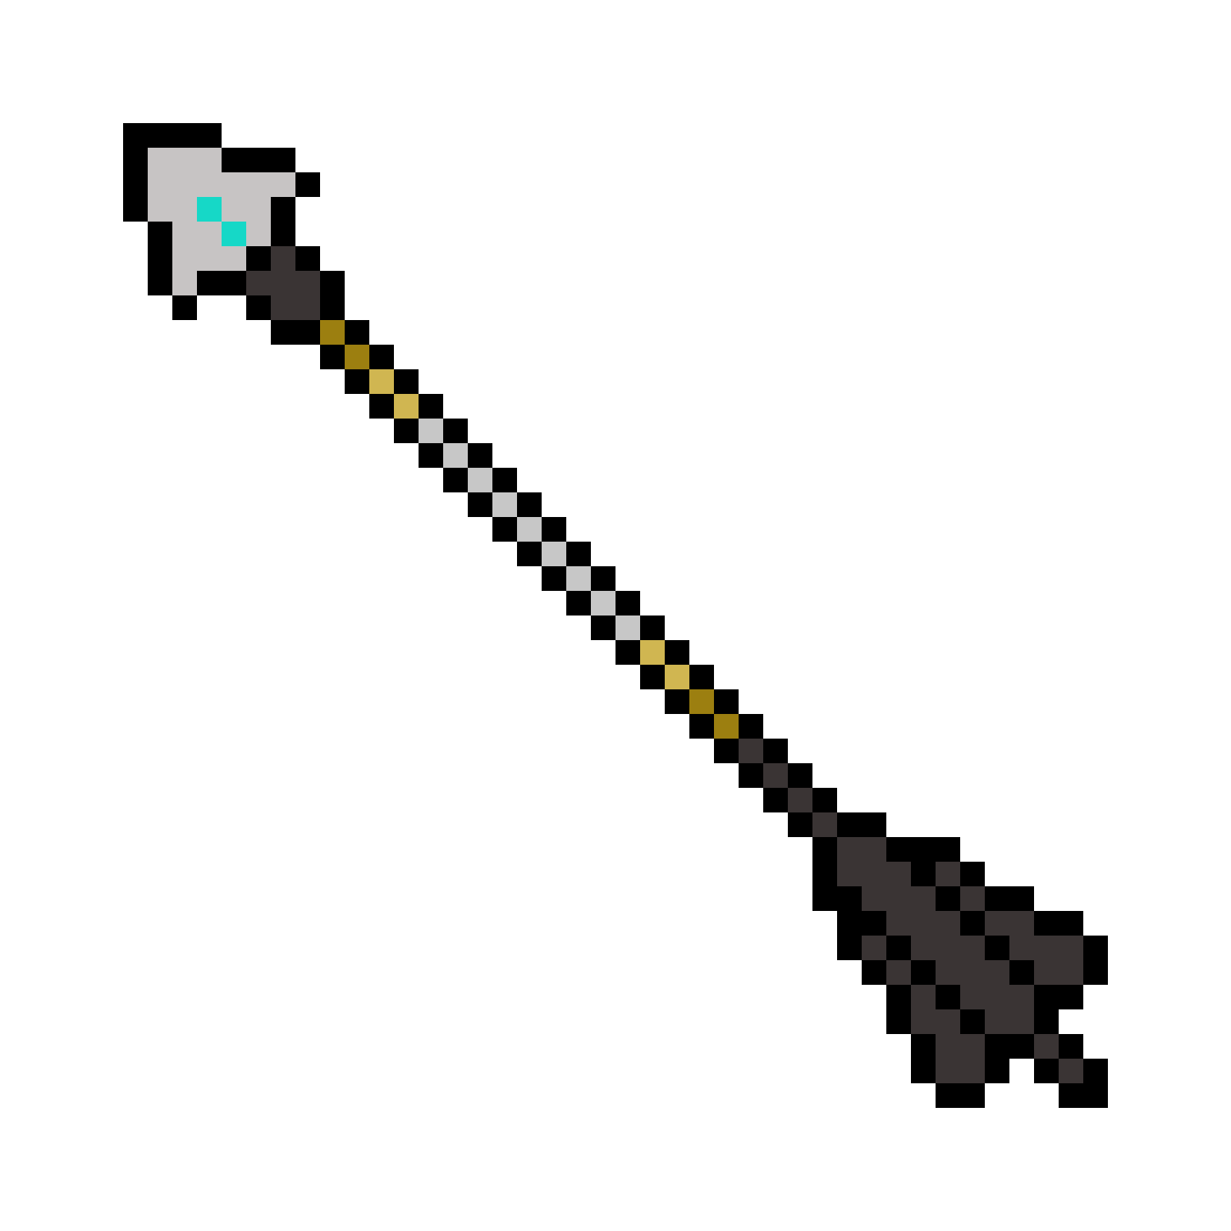
Um pouco sobre
História
Minecraft
Mojang
Education
Infância
Aprendizado
Conexão

Slide 5
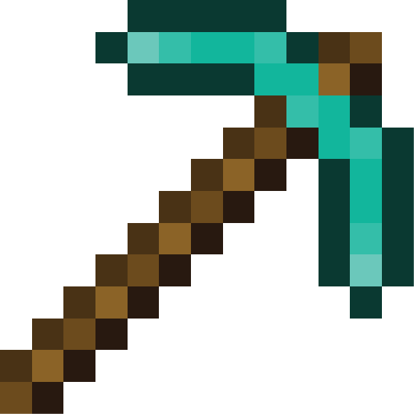
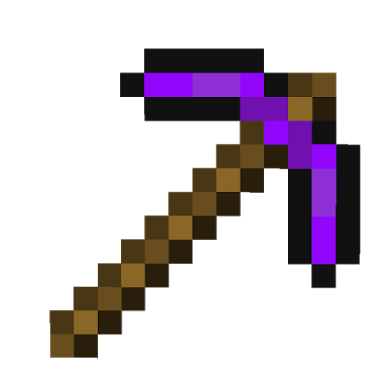
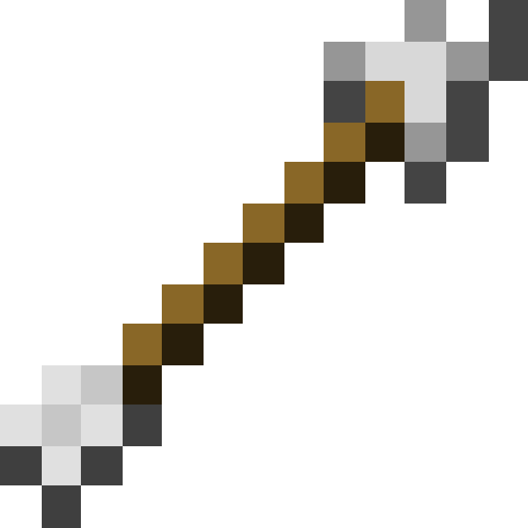
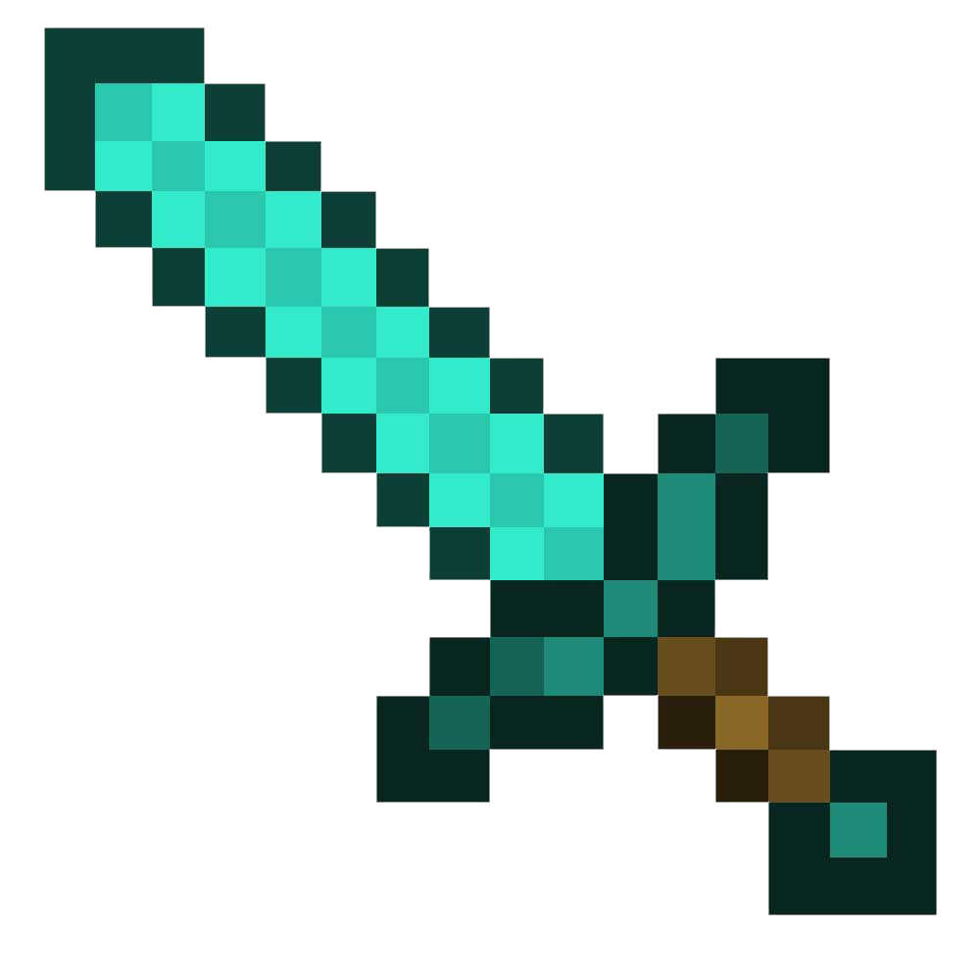
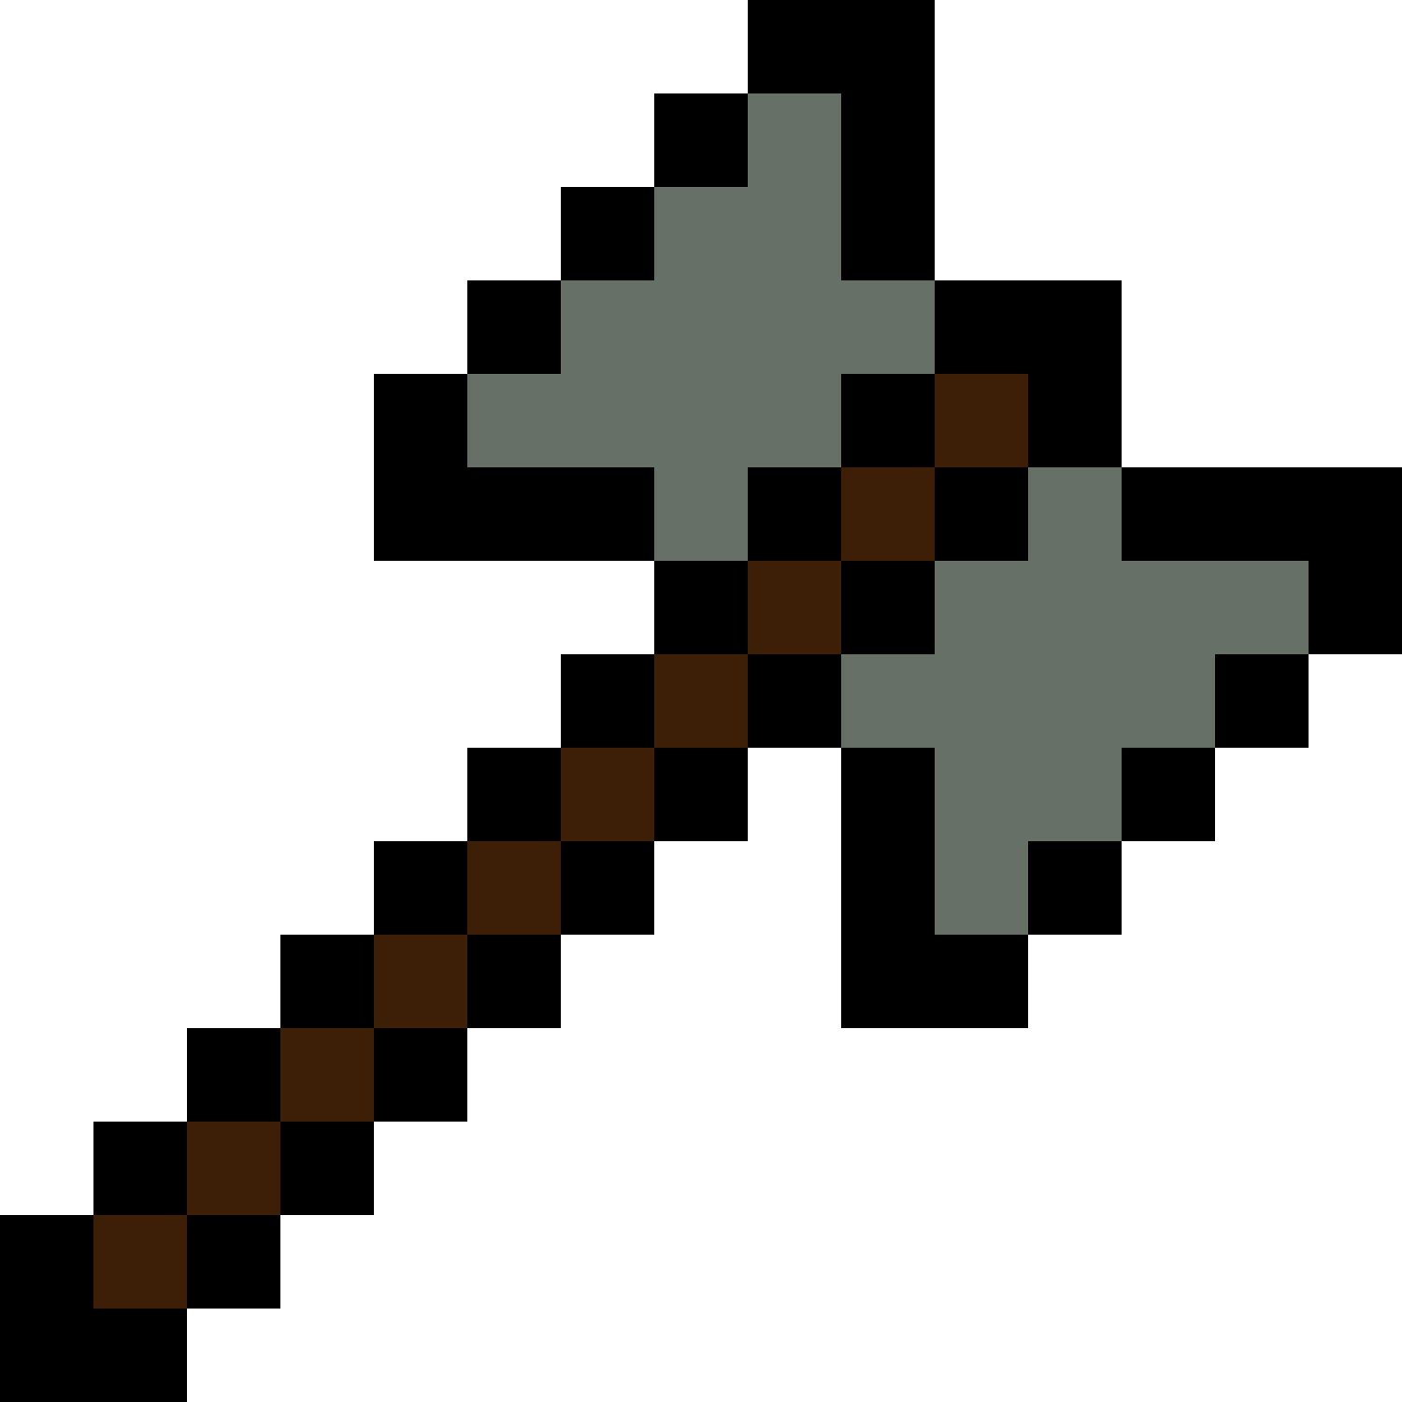
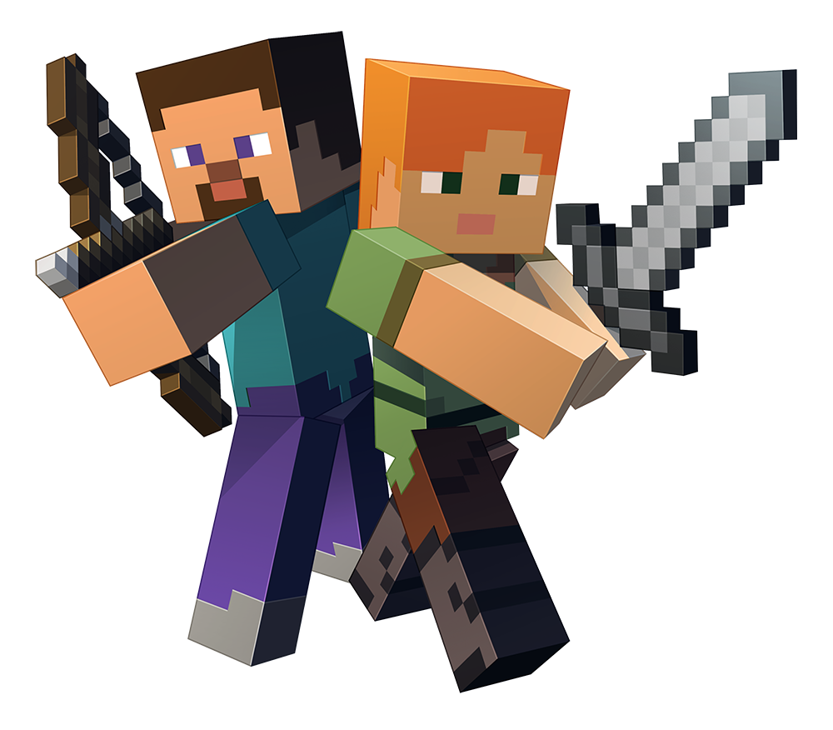
Um pouco sobre
História
Minecraft
Mojang
Education
O que é ?
Impacto

Slide 6

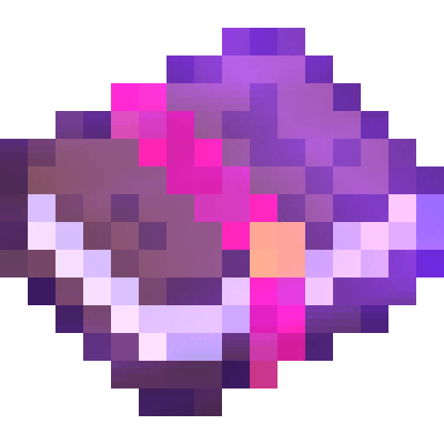
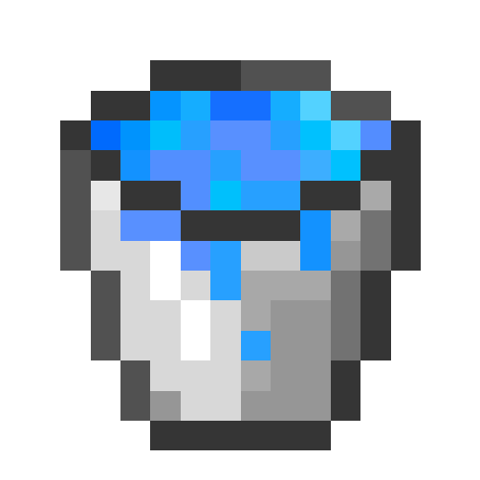


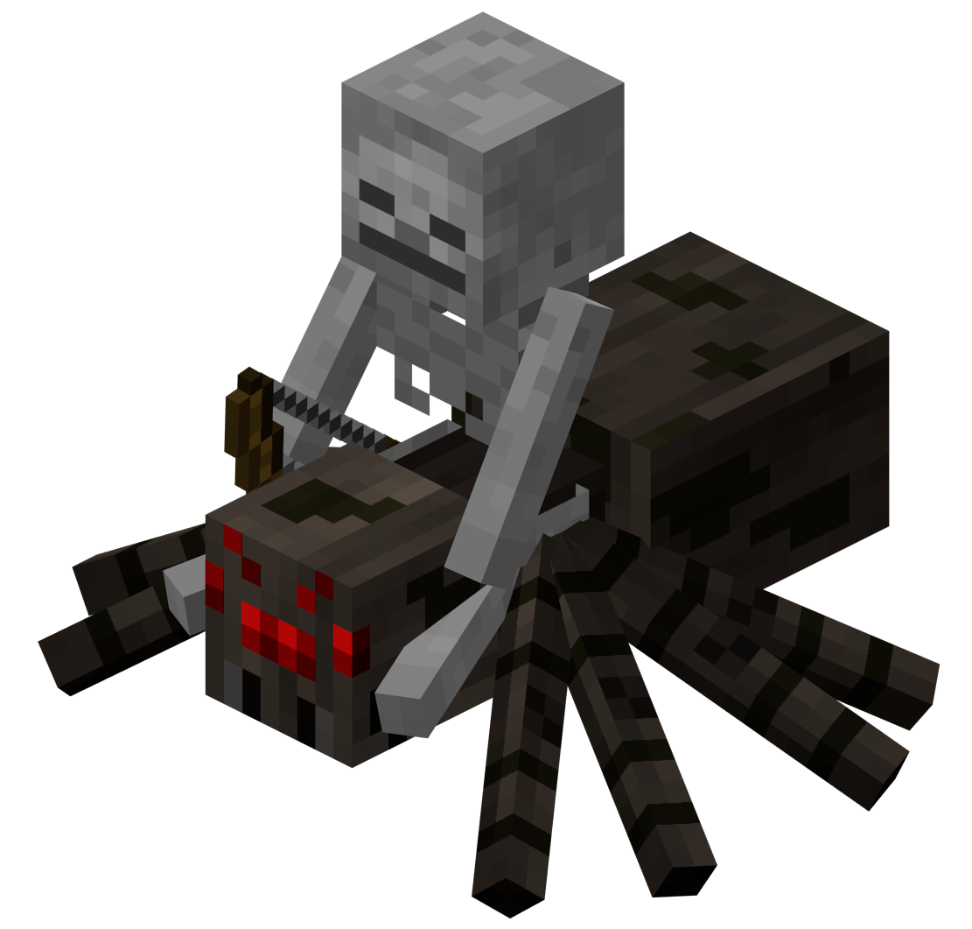
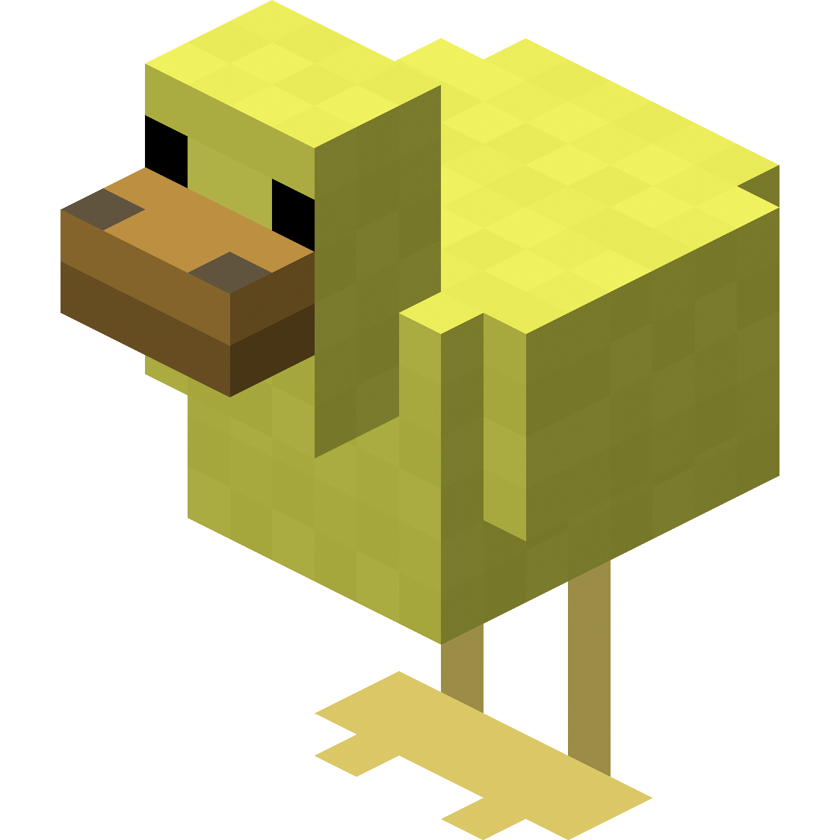
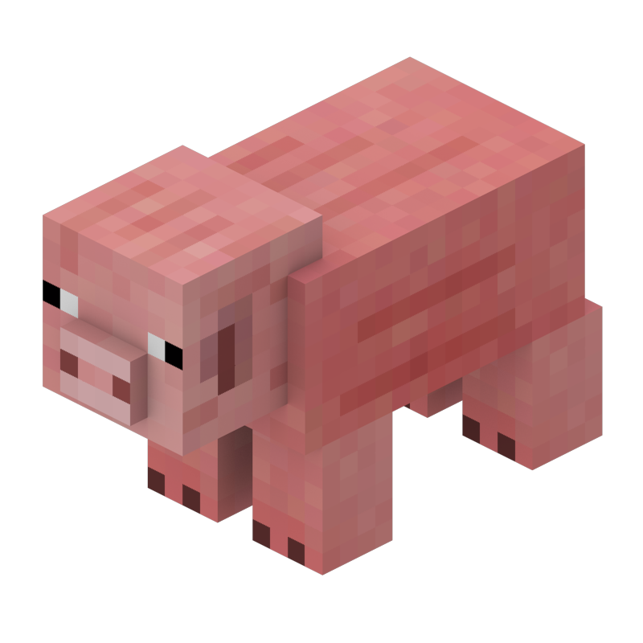
Um pouco sobre
História
Minecraft
Mojang
Education
Industria
Aquisição
Nome

Slide 7

Um pouco sobre
História
Minecraft
Mojang
Education
O que é?
Educação
Block by Block

Slide 8
Site

Slide 9
Planejamento

Slide 10
Sobre o tema
prazer no tema
dia a dia
escolha

Slide 11
Valores
Valores do projeto
Importância em minha vida

Slide 12
Dificuldade
Integração com API
Como expressar a importância desse jogo para mim

Slide 13
Superação

Slide 14
Agradecimentos

Slide 15
Obrigado
Sair
Recomeçar

